Slide 1
ФГОС
третьего поколения.
Изменения.

Slide 2
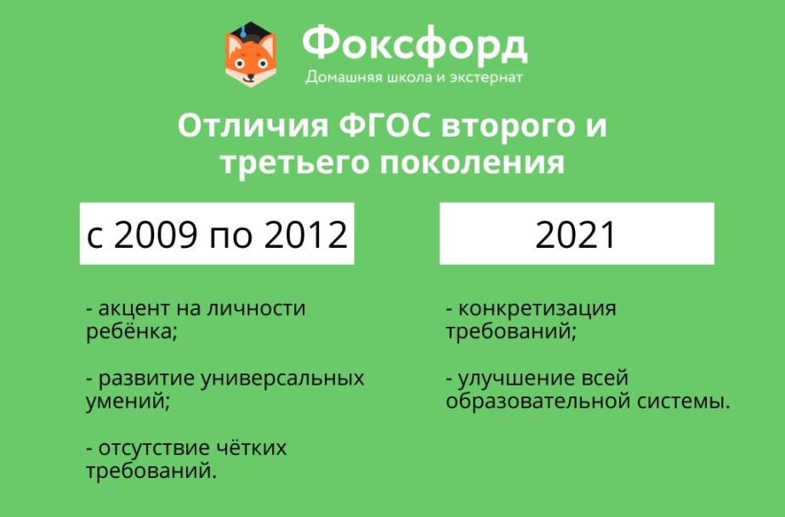

Slide 3

Последовательность действий по введению ФГОС
Класс | 1 | 2 | 3 | 4 | 5 | 6 | 7 | 8 | 9
2022/2023 учебный год
2023/2024 учебный год
2024/2025 учебный год
2025/2026 учебный год
2026/2027 учебный год
 |  |  |  |  |  | Обществозна-ние | Физика, информатика | Химия, ОБЖ
Обязательное введение ФГОС
Рекомендуемое введение ФГОС
Введение ФГОС по мере готовности

Slide 4

Поддержка введения обновленных ФГОС
Сделано | На стадии завершения | Планируется
Федеральные государственные образовательные стандарты начального общего и основного общего образования Примерные рабочие программы по учебным предметам Универсальные кодификаторы | Методические рекомендации по введению ФГОС Типовой план введения ФГОС в субъекте Российской Федерации ПООП Примерные рабочие программы углубленного уровня Утверждение нового порядка формирования ФПУ Методические рекомендации по внеурочной деятельности Типовой комплект методических документов | Экспертиза УМК на соответствие обновленным ФГОС Утверждение обновленного ФПУ
https://edsoo.ru/

Slide 5

Направления обеспечения введения ФГОС в 2022 году
нормативное
финансово-экономическое
организационное
кадровое
информационное
материально-техническое

Slide 6
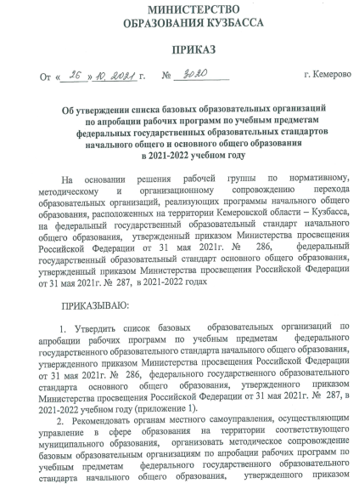
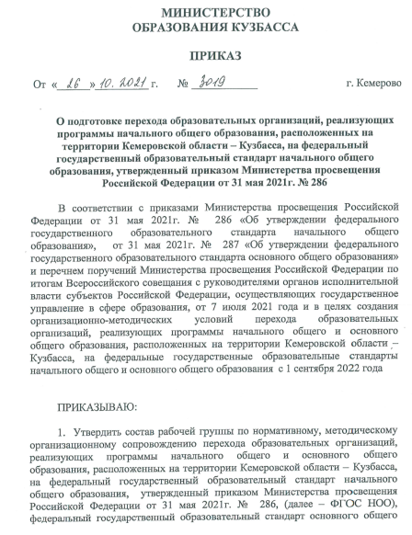

Slide 7
Участие Кузбасса в апробации
Количество участников апробации ПРП
28 муниципалитетов 82 ОО
567 участников 596 экспертиз
512 экспертная оценка
84 – использование в учебном процессе
Апробация ПРП НОО
77 ОО
369 участников
388 экспертиз
328 экспертная оценка
60 – использование в учебном процессе
Апробация ПРП ООО
37 ОО
198 участников
208 экспертиз
184 экспертная оценка
24– использование в учебном процессе

Slide 8


Научно-методическое сопровождение ФГОС
http://edsoo.ru – сайт, сопровождающий введение и апробацию Рабочих программ ФГОС
https://edu.gov.ru/ – сайт Минпросвещения России

Slide 9
Основные изменения, внесенные в обновленный ФГОС 2021
1) Впервые вводится ФГОС НО и ООО (5-9 классы) одновременно.
2) Четко прописаны обязательства образовательного учреждения (в частности, школы) перед учениками и родителями.
3) Сделан акцент на развитие метапредметных и личностных навыков.
4) Подробно указан перечень предметных и межпредметных навыков, которыми должен обладать ученик в рамках каждой дисциплины (уметь доказать, интерпретировать, оперировать понятиями, решать задачи).

Slide 10
Основные изменения, внесенные в обновленный ФГОС 2021
5) Расписан формат работы в рамках каждого предмета для развития этих навыков (проведение лабораторных работ, внеурочной деятельности и т.д.).
6) Зафиксированы контрольные точки с конкретными результатами учеников.
7) Строго обозначено, какие темы должны освоить дети в определенный год обучения.
8) Содержание тем по новым ФГОС не рекомендовано менять местами (ранее это допускалось).

Slide 11
Основные изменения, внесенные в обновленный ФГОС 2021
9) Вводится предмет «Функциональная грамотность» как одна из составляющих на уроках географии, математики, информатики, окружающего мира.
10) Учитываются возрастные и психологические особенности учеников всех классов. Главное, чтобы ребята не были перегружены. Кроме того, уточнено минимальное и максимальное количество часов, необходимых для полноценной реализации основных образовательных программ.
11) Расширяются возможности для реализации права выбора педагогическими работниками методик обучения и воспитания.
12) Школы имеют право обучать детей на родном языке, то есть на любом языке Российской Федерации.

Slide 12
Основные изменения, внесенные в обновленный ФГОС 2021
13) Прописана процедура оценки качества образования (ВПР, РДР и т.д.)
14) Прописана возможность реализации системы образования через семейное обучение, когда семьи могут самостоятельно выбрать для своего ребенка образовательный маршрут.
15) Обеспечение доступа к информационно-образовательной среде образовательной организации, в том числе электронной.
16) Введены единые требования к составлению рабочих программ, в том числе и программ внеурочной деятельности.
17) Определено базовое содержание программы воспитания.
18) Уточнены задачи и условия программы коррекционной работы с детьми с ОВЗ.

Slide 13
Изменения в объеме аудиторной нагрузки
Стандарт/Показатель | ФГОС ООО
 | Было | Стало
Минимальное количество часов | 5267 | 5058
Максимальное количество часов | 6020 | 5549

Slide 14
Требования к рабочим программам
Критерий | Старый ФГОС | Новый ФГОС
Виды программ | Рабочие программы учебных предметов и курсов, в том числе и внеурочной деятельности | Рабочие программы учебных предметов, учебных курсов, в том числе и внеурочной деятельности, учебных модулей
Структура рабочих программ | Различается для рабочих программ учебных предметов, курсов и курсов внеурочной деятельности | Одинаковая для всех рабочих программ, в том числе и программ внеурочной деятельности
Тематическое планирование рабочих программ учебных предметов, курсов | С учетом рабочей программы воспитания с указанием количества часов, отводимых на освоение каждой темы | С указанием количества академических часов, отводимых на освоение каждой темы, возможности исполь- зования по этой теме ЭОР и ЦОР
Тематическое планирование рабочих программ курсов внеурочной деятельности | С учетом рабочей программы воспитания

Slide 15
Критерий | Старый ФГОС | Новый ФГОС
Учет рабочей программы воспитания | Только в разделе «Тематическое планирование» | Во всех разделах рабочей программы
Особенности рабочей про- граммы курса внеурочной деятельности | В содержании программы должны быть указаны формы организации и виды деятельности | В программе должны быть указаны формы проведения занятий

Slide 16
На профильном уровне больше тем дискретной математики (графы, комбинаторика, теория чисел, теория вероятностей), больше методов решения уравнений и неравенств. Вот ещё что входит на профильном уровне, и не входит на базовом:
умение строить высказывания и рассуждения на основе логических правил, решать логические задачи;
умение выводить формулы и приводить доказательства, в том чисел методом "от противного" и методом математической индукции;
умение свободно оперировать свойствами геометрических фигур, самостоятельно формулировать определения изучаемых фигур, выдвигать гипотезы о свойствах и признаках геометрических фигур, обосновывать или опровергать их, умение проводить классификацию фигур по различным признакам, умение выполнять необходимые дополнительные построения, исследовать возможность применения теорем и формул для решения задач.

Slide 17




Одними и теми же понятиями на базовом уровне ученики будут оперировать, а на профильном -- свободно оперировать:

